Slide 1
산학협력 프로젝트
최종 발표
강민구 구자현 김한별 문경진 석은주
지도교수님 : 황지영 교수님
조교 : 정상원
회사 : SK 브로드밴드 (김홍년 매니저님)

Slide 2
목차
1. 팀 소개
2. 과제 목표
3. 수행 과정
4. 과제 결과물
5. 성과 및 의미
6. 소감

Slide 3
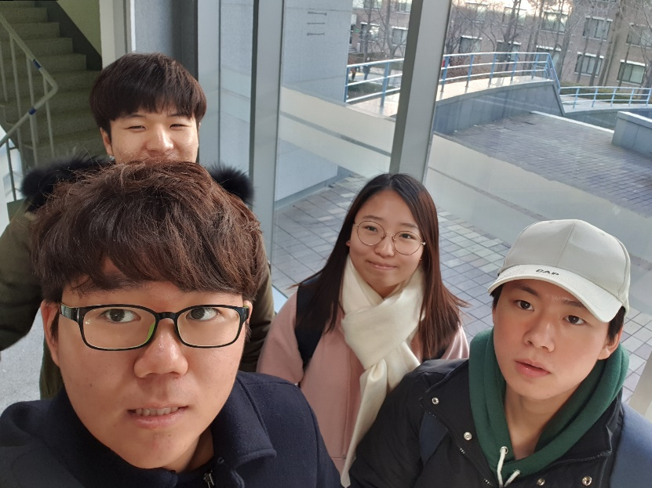
1. 팀 소개
지도교수 : 황지영 교수님
조교 : 정상원
Name | Major | Task
문경진 | Computer Engineering, Junior | Analyze existing research about clustering and recommendation system
강민구 | Software, Sophomore | Data preprocessing and analyzation
구자현 | Software, Sophomore | Realize and estimate clustering and recommendation system
김한별 | Software, Sophomore | Algorithm performance evaluation and optimization
석은주 | Software, Freshman | Source code analyzation and using of open source recommendation system

Slide 4
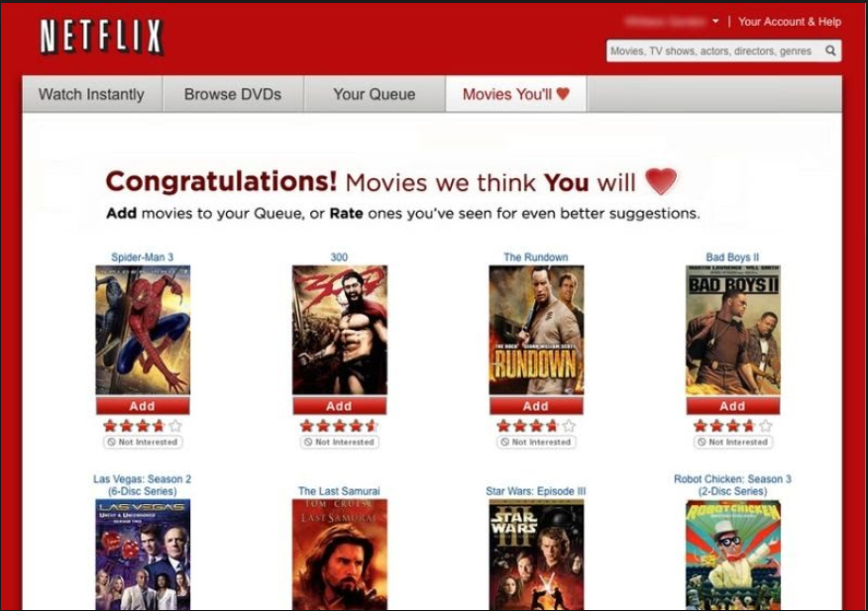

Slide 5
2. 과제 목표
1) 주제 선정
세대별 시청내역 데이터를 사용하여 사용자의 시청 패턴을 분석하고 채널을 추천하는 시스템을 개발한다.
2) 과제 목표
개발하는 과정에 필요한 기반 기술들을 이해하고, 직접 구현해 봄으로써 머신러닝의 근간이 되는 지식을 습득한다.

Slide 6
3. 수행 과정
Clustering : K-means Clustering
Labelling ‘who’ watched each channel at home
Classification : K-Nearest Neighbor
Categorize watching data
Recommender System : Collaborative Filtering
Offer channel that current user will like
based on similar user

Slide 7
3. 수행 과정
1) K-means Clustering
Clustering with k=3, by comparing distance between item and 3 centroids

Slide 8
3. 수행 과정
1) K-means Clustering
Clustering with k=3, by comparing distance between item and 3 centroids

Slide 9
3. 수행 과정
2) KNN (K-nearest neighbors)
Classification of new data with k-nearest data with k=5

Slide 10
3. 수행 과정
2) KNN (K-nearest neighbors)
Classification of new data with k-nearest data with k=5

Slide 11






3. 수행 과정
3) Collaborative Filtering
Using similar preference patterns, predict a list of items
that target user will be likely to prefer

Slide 12
3. 수행 과정
3) Collaborative Filtering
Using similar preference patterns, predict a list of items
that target user will be likely to prefer

Slide 13
3. 수행 과정
4) Time Table
May-June | July-Aug | Sep-Oct | Nov-Dec
Preparing Project : Study clustering algorithm | Implement K-means clustering | Implement KNN algorithm Studying Recommender system | Implement Recommender System (using SURPRISE) Performance evaluation

Slide 14
4. 과제 결과물
Clustering : K-means Clustering
Implement algorithm and tested it by
hand-made 2D/3D dataset, iris dataset,
and MovieLens 100k dataset
Classification : K-Nearest Neighbor
Implement algorithm and tested it by
dense/sparse dataset
Recommender System : Collaborative Filtering
Testing algorithm by MovieLens 100k/1M dataset

Slide 15
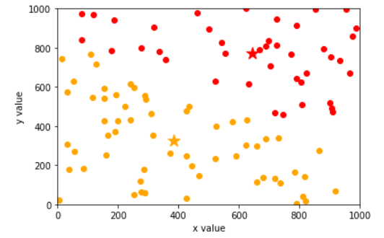
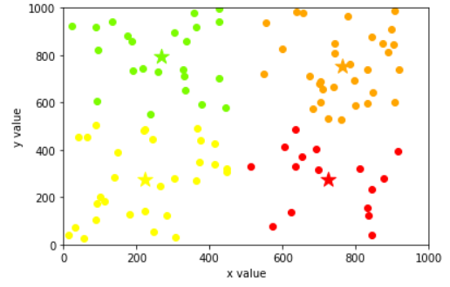
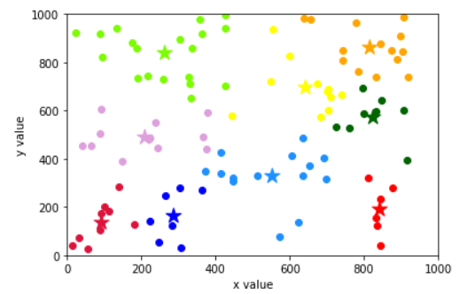
4-1) K-means Clustering
K-means Clustering with various k value
Testing with randomly generated 400*2D data
Verified that algorithm works well on various dataset
(Star means centroid)
k = 2 k = 4 k = 9

Slide 16
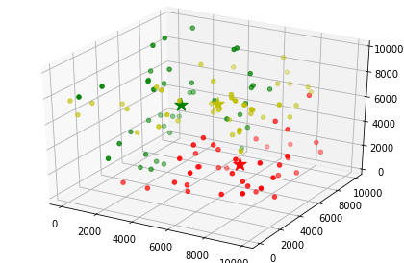
4-1) K-means Clustering
K-means Clustering in Multi-Dimensional Data
Verified that algorithm works well on various dataset (3D dataset)

Slide 17
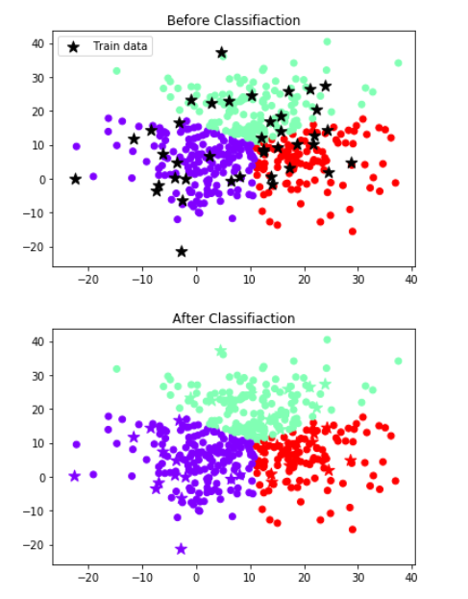
4-2) K-Nearest Neighbors Algorithm
KNN Example
Verified algorithm by 3000*2 random data

Slide 18
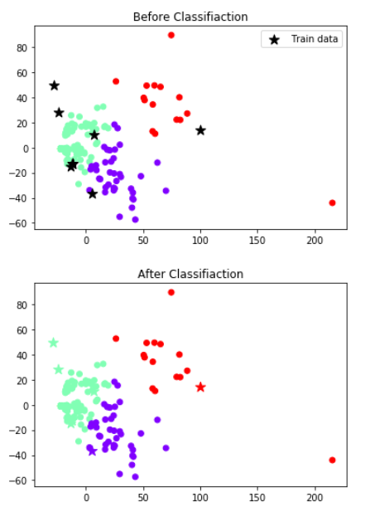
4-2) K-Nearest Neighbors Algorithm
KNN Example
Using gini.csv data(sparse dataset) to check algorithm

Slide 19
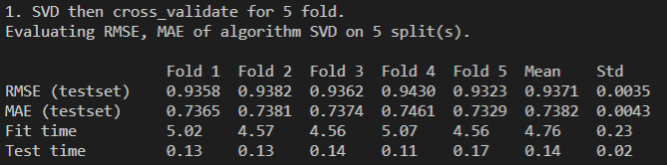
4-3) Collaborative Filtering
Test SVD Algorithm for MovieLens Data
Testing SVD algorithm to MovieLens 100K dataset
with 5-fold cross validation

Slide 20
4-3) Collaborative Filtering
Compare Performance based on MovieLens Dataset
By testing algorithms with the result of RMSE, MAE

Slide 21

5. 성과 및 의미
Clustering/Classification, Recommender System 이해도 증가
실제 코드를 작성함으로써 알고리즘 이해 및 실제 적용
Data processing 방법 체득
Scalable한 코드 작성법
데이터 전처리 및 시각화의 중요성
프로젝트 협업 및 소통 능력 함양

Slide 22
6. 소감
문경진 : 클러스터링 및 추천 시스템 알고리즘을 직접 구현해 보면서 이에 대한 이해도가 높아졌고, 프로젝트를 진행하면서 팀원과 소통하는 법을 익힐 수 있었다. 다만 프로젝트 관련 공지를 비롯하여 필수적인 것들을 지속적으로 늦게 제공받는 부분은 아쉬웠다.
강민구 : 2018년 초에 머신러닝과 추천시스템에 대해서 무지한 상태로 시작하였다. 그냥 어렴풋이 관심이 있어서 시작하였는데, 이번 프로젝트를 통해서 팀원들과 머신러닝, 추천시스템에 대해서 공부하고 코딩하면서 공부할 수 있는 기회를 가질 수 있었다. 전반적으로 소통이 더 활발했으면 좋았을 것 같다.
구자현 : 이론적인 수업내용과는 달리 현실적인 기술에 접근하고, 구현해 보았던 경험은 다양한 경험 차원에서 많은 도움이 되었다.

Slide 23
6. 소감
김한별 : 산학협력을 통해 학기 중에도 관심 분야를 공부하여 앞으로의 전공 공부와 진로를 잡는 데 있어 큰 도움이 되었습니다. 프로젝트를 더 깊게 공부하지 못해 아쉬웠지만 쉽고 간단하게 관심 분야에 흥미를 느낄 수 있었고 어떻게 회사에서 프로젝트를 진행하는지 체험할 수 있는 귀한 시간이었습니다.
석은주 : 산학협력프로젝트를 하면서, 학부과정에선 쉽게 접하기 힘든 알고리즘을 좀 더 깊이 공부하고 활용할 수 있게 되었다. 산학에 참여하지 않았다면 마주치지 않았을 팀원들과 알게 되고
같이 문제를 해결해 나가면서 굉장히 즐거웠고 나중에 기업에 가서도 아무런 경험이 없이 부딪히는 것보단 나은 결과를 낼 수 있을 것 같은 생각이 들었다.

Slide 24
Appendix. 2018 산학협력 과제 요약
과제명 | 사용자의 IPTV 시청패턴 분석을 통한 채널 추천 시스템 | 기업명 / 담당자 | SK브로드밴드
과제개요 | 이 과제에서는 TV 시청자들을 비슷한 시청 성향을 가진 무리로 나눌 수 있다는 가정을 기반으로, SK 브로드밴드에서 제공받은 세대별 시청내역 데이터를 사용하여 사용자의 시청 패턴을 분석하고 채널을 추천하는 시스템을 개발한다. | 참여 학생 | 문경진 (컴퓨터공학과, 3학년)
 |  |  | 강민구 (소프트웨어학과, 2학년)
 |  |  | 구자현 (소프트웨어학과, 2학년)
 |  |  | 김한별 (소프트웨어학과, 2학년)
 |  |  | 석은주 (소프트웨어학과, 1학년)
과제 기간 | 2018년 9월 3일 ~ 2018년 12월 12일 | 지도교수 | 황지영 교수님
 |  | 산학교수 | 이수혁 교수님
기대하는 결과물 | IPTV 사용자의 시청 데이터를 사용한 채널 추천 시스템

Slide 25
Thank you

